Slide 1
Lý thuyết hệ điều hành
Giảng viên: TS. Hà Chí Trung
Bộ môn: Khoa học máy tính
Khoa: Công nghệ thông tin
Học viện Kỹ thuật quân sự
Email: hct2009@yahoo.com
Mobile: 01685.582.102

Slide 2
Chương 3. Quản lý bộ nhớ
3.11. Bộ nhớ ảo
3.11.1. Khái niệm về bộ nhớ ảo
3.11.2. Các thuật toán thay thế trang
3.11.3. Thrashing và nguyên lý cục bộ

Slide 3
Chương 3. Quản lý bộ nhớ
3.11. Bộ nhớ ảo
3.11.1. Khái niệm về bộ nhớ ảo
3.11.2. Các thuật toán thay thế trang
3.11.3. Thrashing và nguyên lý cục bộ

Slide 4

3.11.1 Khái niệm về bộ nhớ ảo (VM)
Trong quá trình tiến trình chạy, các tham chiếu đến bộ nhớ (logical address) được chuyển thành địa chỉ thực (physical address)
Tiến trình gồm các trang hay đoạn được nạp vào không liên tục trong bộ nhớ
CPU package
The CPU sends virtual addresses to the MMU
CPU
Memory
Disk controller
MMU
Bus
The MMU sends physical addresses to the memory
MMU: memory management unit

Slide 5
3.11.1 Khái niệm về bộ nhớ ảo (VM)
Các phần của một tiến trình không nhất thiết phải nạp vào bộ nhớ tại cùng một thời điểm, VD:
Đoạn mã điều khiển các lỗi hiếm khi xảy ra
Các arrays, list, tables được cấp phát bộ nhớ (cấp phát tĩnh) nhiều hơn yêu cầu cần thiết
Một số tính năng ít khi được dùng của một chương trình
Không gian VM: bao gồm MM và bộ nhớ thứ cấp (SM). Thông thường SM tham gia vào VM được lưu trữ ở một vùng đặc biệt gọi là không gian hoán đổi (swap space). VD: swap partition trong Unix/Linux, file pagefile.sys trong W2K/XP

Slide 6
3.11.1 Khái niệm về bộ nhớ ảo (VM)
Các page table có thêm các trường bit trạng thái:
Present bit: = 1 nếu trang được yêu cầu hợp lệ và có trong bộ nhớ, ngược lại = 0;
Modified bit: = 1 báo hiệu trang bị thay đổi kể từ khi được nạp vào bộ nhớ
Yêu cầu phân trang (Demand Paging): Các trang chỉ được nạp vào bộ nhớ khi được yêu cầu.

Slide 7
3.11.1 Khái niệm về bộ nhớ ảo (VM)
Khi có một lệnh tham chiếu đến phần chương trình chưa có trong bộ nhớ chính, page-fault service routine (PFSR) của OS kích hoạt một ngắt mềm gọi là memory fault (page fault, segmentation fault – lỗi trang)
chuyển tiến trình về trạng thái blocked
Phát ra yêu cầu đọc đĩa để nạp phần chương trình được tham chiếu vào bộ nhớ chính. Trong khi đó, một tiến trình khác sẽ chiếm được CPU để thực thi.
Sau khi đọc ghi đĩa hoàn tất, đĩa gây ra một ngắt mềm báo cho hệ điều hành để chuyển tiến trình tương ứng trở lại trạng thái sẵn sàng trong ready queue.

Slide 8
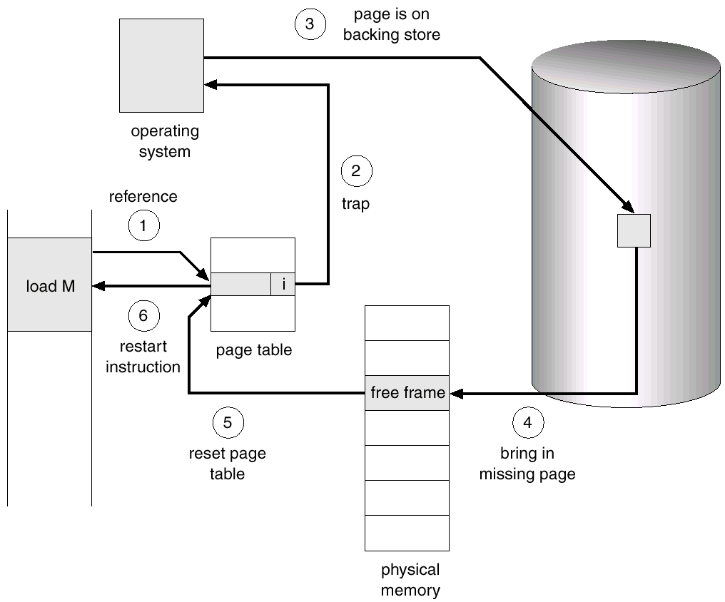
3.11.1 Khái niệm về bộ nhớ ảo (VM)

Slide 9
Chương 3. Quản lý bộ nhớ
3.11. Bộ nhớ ảo
3.11.1. Khái niệm về bộ nhớ ảo
3.11.2. Các thuật toán thay thế trang
3.11.3. Thrashing và nguyên lý cục bộ

Slide 10
3.11.2 Các thuật toán thay thế trang
Tại bước 2 của PFSR, để xử lý được cả trường hợp không tìm thấy frame còn trống:
Xác định vị trí trên đĩa của page đang cần nạp
Tìm 1 frame còn trống:
Nếu tìm thấy thì dùng nó
Nếu không, sử dụng thuật toán thay thế trang để tìm một trang hi sinh (victim page)
Ghi victim page lên đĩa, cập nhật page table
Đọc trang cần vào frame trống
Cập nhật lại page table.

Slide 11
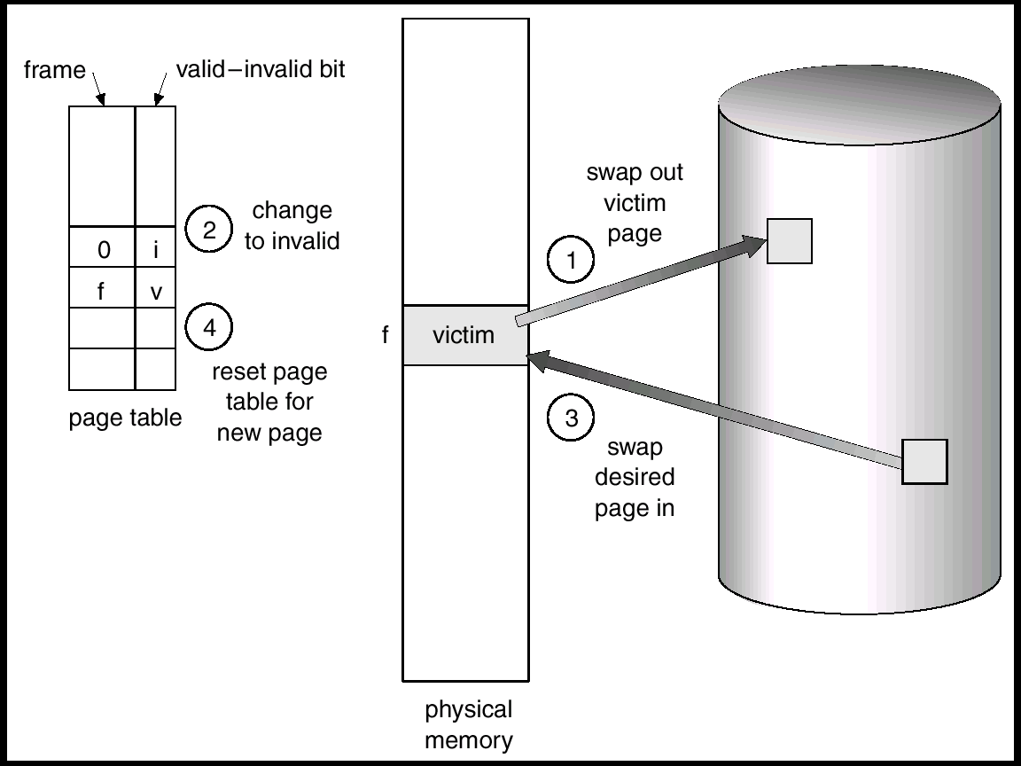
3.11.2 Các thuật toán thay thế trang

Slide 12
3.11.2 Các thuật toán thay thế trang
Frame-allocation algorithm: Cấp cho mỗi tiến trình bao nhiêu frame?
Page-replacement algorithm: Tối thiểu số page fault
Nguyên tắc tối ưu: Chọn trang thay thế là trang không còn dùng nữa hoặc sẽ không dùng lại trong thời gian xa nhất
Các tiêu chuẩn (thực tế) để chọn trang thay thế
Các trang không bị thay đổi
Các trang không bị khóa
Các trang không thuộc quá trình nhiều page fault
Các trang không thuộc tập làm việc của quá trình
Các giải thuật thay thế trang phụ thuộc vào resident set (số frame cấp cho mỗi process)

Slide 13
3.11.2 Các thuật toán thay thế trang
Giải thuật tối ưu (MIN) hay optimal (OPT)
Giải thuật thay thế trang “lâu nhất chưa sử dụng” Least Recently Used (LRU)
Giải thuật FIFO
Giải thuật thay thế trang FIFO cải tiến (Second Chance)
Giải thuật thay thế trang ít được sử dụng gần đây (NRU – Not Recently Used)

Slide 14
3.11.2 Các thuật toán thay thế trang
Giải thuật tối ưu (MIN) hay optimal (OPT)
Thay thế trang nhớ được tham chiếu trễ nhất trong tương lai
Mỗi trang nhớ được gắn nhãn là một số có giá trị bằng số lệnh sẽ được thực thi trước khi tham chiếu đến trang đó. Các trang sẽ không được truy cập tiếp kề từ vị trí hiện thời sẽ có nhãn là vô cùng lớn.
Trang nhớ có nhãn lớn nhất sẽ bị thay thế.
Tối ưu số page faults
Không thể hiện thực được. Vì sao?

Slide 15
3.11.2 Các thuật toán thay thế trang
Giải thuật tối ưu (MIN) hay optimal (OPT)
VD: Thứ tự các trang nhớ được tham chiếu như sau và Giả sử resident set = 3 – số frame của mỗi tiến trình được hiện thực dạng quay vòng
Chú ý: 2 cột gần cuối cùng: - Thay trang 3 vào vị trí trang 2 vì trang 2 ko được truy cập nữa.
Thời điểm t
10
10
11
0
11
0
1
1
2
2
3
3
4
4
5
5
6
6
7
7
8
8
9
9
1
1
2
2
3
3
4
4
1
1
2
2
5
5
1
1
2
2
3
3
4
4
5
5
1
1
1
1
1
1
1
1
1
1
1
1
1
1
1
1
1
1
1
1
1
1
1
Bộ nhớ thực có 3 frames
1
7 page
4
2
4
2
3
2
3
2
2
2
2
2
2
2
2
2
2
2
2
2
4
4
fault
4
3
4
3
5
4
5
4
4
4
5
5
5
5
5
5
5
5
5
5

Slide 16
3.11.2 Các thuật toán thay thế trang
Giải thuật thay thế trang “lâu nhất chưa sử dụng” Least Recently Used (LRU)
Trong bảng phân trang, mỗi trang được ghi nhận thời điểm được tham chiếu.
Chọn trang thay thế là trang đã không được tham khảo trong thời gian lâu nhất
Thô
ø
i
0
0
1
1
2
2
3
3
4
4
5
5
6
6
7
7
8
8
9
9
10
10
11
11
ñ
ie
å
m t
Chuoãi
1
1
2
2
3
3
4
4
1
1
2
2
5
5
1
1
2
2
3
3
4
4
5
5
tham kha
û
o
4
4
4
3
3
1
3
1
5
1
5
5
5
5
1
5
1
1
1
4
4
4
4
5
5
5
5
3
1
1
4
4
5
5
3
Bo
3
Bo
ä
ä
nhô
nhô
ù
ù
2
2
2
1
1
1
4
4
th
4
th
öï
öï
c co
c co
ù
ù
2
2
2
2
1
1
1
1
1
1
1
1
1
1
4
2
2
1
1
1
1
1
4
4
3 frame
3 frame
3
3
3
2
2
2
2
2
3
2
3
3
3
2
2
2
2
2
2
2
2
2
3
3
2
2
2
2
2
2

Slide 17
3.11.2 Các thuật toán thay thế trang
Giải thuật FIFO
Xem các frame được cấp phát cho process như là circular buffer
Trang nhớ cũ nhất sẽ được thay thế: first-in, first-out

Slide 18
3.11.2 Các thuật toán thay thế trang
Giải thuật thay thế trang FIFO cải tiến (Second Chance) còn gọi là giải thuật đồng hồ (clock) vì dùng bộ đệm quay vòng giống đồng hồ. Tương tự FIFO
Khi một trang được thay thế, con trỏ sẽ chỉ đến frame kế tiếp trong bộ đệm quay vòng
Mỗi frame có một use-bit. Bit này được thiết lập trị 1 khi
Trang nhớ được nạp lần đầu vào frame
Có tham chiếu tới địa chỉ thuộc trang chứa trong frame
Trang được chọn xét thay thế theo kiểu FIFO
Khi cần thay thế một trang nhớ, trang nhớ nằm trên frame đầu tiên có use bit bằng 0 sẽ được thay thế.
Trong suốt quá trình tìm trang nhớ thay thế, giải thuật clock sẽ reset về giá trị 0 các use-bit của frame trên đường đi qua.

Slide 19
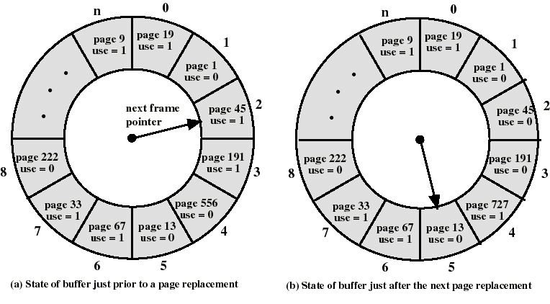
3.11.2 Các thuật toán thay thế trang
VD: tham chiếu trang 727

Slide 20
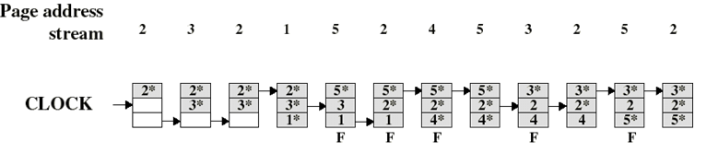
3.11.2 Các thuật toán thay thế trang
Dấu *: use bit tương ứng được thiết lập trị 1
Giải thuật Clock bảo vệ các trang thường được tham chiếu bằng cách thiết lập use bit bằng 1 với mỗi lần tham chiếu
Một số kết quả thực nghiệm cho thấy clock có hiệu suất gần với LRU

Slide 21
3.11.2 Các thuật toán thay thế trang
Giải thuật thay thế trang ít được sử dụng gần đây (NRU - Not Recently Used) Là giải thuật xấp xỉ LRU
Chọn trang thay thế là trang có tần suất được tham khảo là nhỏ nhất trong 1 khoảng thời gian nhất định
Tại t=11, nếu trong bộ nhớ còn 3 trang 2, 3, 4 ta sẽ chọn trang 4 để thay thế

Slide 22
3.11.2 Các thuật toán thay thế trang
Giải thuật thay thế trang ít được sử dụng gần đây (NRU - Not Recently Used)
Mỗi mục trong page table có thêm 2 bit là M (modified) và R (referenced: read, write)
Khởi đầu: R = M = 0
Khi trang nhớ được tham chiếu thì thiết lập R = 1
Khi có thay đổi nội dung trang nhớ thì thiết lập M = 1
Khi có page fault xảy ra, hệ điều hành xem xét tất cả trang nhớ và chia thành 4 loại dựa trên giá trị của R và M
Loại 1: không tham chiếu (R=0), không cập nhật (M=0)
Loại 2: không tham chiếu (R=0), có cập nhật (M=1)
Loại 3: có tham chiếu (R=1), không cập nhật (M=0)
Loại 4: có tham chiếu (R=1), có cập nhật (M=1)
NRU sẽ thay trang nhớ đầu tiên ở loại nhỏ hơn trước.

Slide 23
Chương 3. Quản lý bộ nhớ
3.11. Bộ nhớ ảo
3.11.1. Khái niệm về bộ nhớ ảo
3.11.2. Các thuật toán thay thế trang
3.11.3. Thrashing và nguyên lý cục bộ

Slide 24
3.11.3. Thrashing và nguyên lý cục bộ
VM họat động trên nguyên lý cục bộ (locality principle):
Cục bộ về thời gian (temporal locality): Các sự việc xảy ra ở thời điểm t rất có thể là đã hoặc sẽ xảy ra ở các thời điểm lân cận ( t – dt, t + dt ).
Cục bộ về không gian (spatial locality): Biến cố xảy ra ở một vùng nhớ rất có thể là đã hoặc sẽ xảy ra ở các vùng lân cận
Ý nghĩa: Nguyên lý cục bộ là cơ sở trong các giải thuật thay thế trang

Slide 25
3.11.3. Thrashing và nguyên lý cục bộ
Hiện tượng thrashing: các trang nhớ của 1 tiến trình bị vào ra liên tục. Làm giảm hiệu suất hoạt động của CPU.
VD: một vòng lặp N lần, mỗi lần tham chiếu đến địa chỉ nằm trong 4 trang nhớ, trong khi process chỉ được cấp 3 frame. Chuỗi tham chiếu trang: 012301230123
Để tránh thrashing, OS phải cấp đủ frame cho process. Bao nhiêu frame là đủ?

Slide 26
3.11.3. Thrashing và nguyên lý cục bộ
Frame-allocation algorithm:
Cấp bao nhiêu:
Cấp ít: nhiều page fault
Cấp nhiều: giảm mức độ đa nhiệm (multiprogramming)
Cấp phát tĩnh (fixed allocation): số frame cấp cho mỗi tiến trình không đổi:
Cấp bằng nhau
Cấp theo tỉ lệ;
Cấp phát động: Thay đổi khi tiến trình chạy, OS phải mất thêm chi phí tính toán, VD:
Tỉ lệ page fault cao, tăng số frame, ngược lại giảm.

Slide 27
3.11.3. Thrashing và nguyên lý cục bộ
Working set model: dựa trên nguyên lý cục bộ.
∆: working set window: số lượng các tham chiếu trang nhớ gần nhất cần được tham khảo
Working set WS_{i} (tập làm việc của tiến trình P_{i}): là tập các số trang trong working set window (tại 1 thời điểm t nào đó)
Nhận xét:
∆ nhỏ, không bao phủ lân cận, ngược lại bao trùm lên nhiều lân cận
Δ = 4
chuoãi tham khaûo
trang nhôù
2 4 5 6 9 1 3 2 6 3 9 2 1 4
thôøi ñieåm t₁
thôøi ñieåm t₂

Slide 28
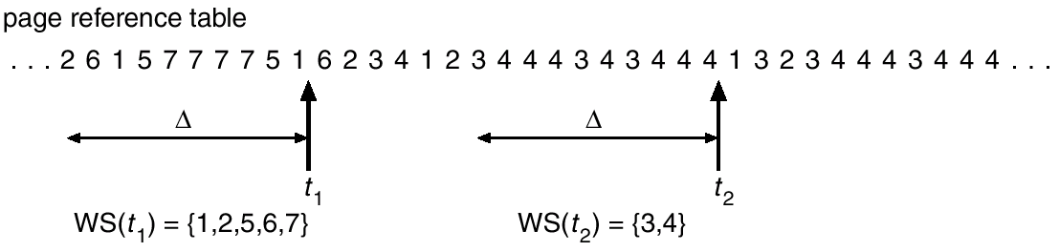
3.11.3. Thrashing và nguyên lý cục bộ
VD: ∆ = 10
WSS_{i} là kích thước của working set của P_{i}: WSS_{i} = số lượng các trang trong WS_{i}
Đặt D = Σ WSS_{i} = tổng các working-set size của mọi process trong hệ thống.
Rõ ràng nếu D>m (số frame bộ nhớ) thì sẽ xảy ra thrashing
WSS(t₁) = 5
WSS(t₂) = 2

Slide 29
3.11.3. Thrashing và nguyên lý cục bộ
Giải pháp working set:
Khi khởi tạo 1 tiến trình, cấp cho nó số frame thỏa mãn WSS của nó.
Nếu D>m thì đưa 1 tiến trình về trạng thái suspend
Giải pháp PFF (Page-Faults Frequency): điều khiển số page-fault rate (số lỗi trang trong 1 giây):
page-fault rate thấp -> giảm số frame cho tiến trình
page-fault rate cao -> cấp bổ sung frame

